Slide 1


JOURNEE D’ETUDES
27 JUIN 2019
Compte-rendu
Notes:
1

Slide 2
Organismes présents et représentants
CIFPR (Nathalie Cohen)
ESPACE ATD (Stéphanie Davin),
GREFOR (Claudie Bertrand, Marc Bittar)
IABFS (représenté par Serge Cueille et Michelle Blateau),
INECAT (Aurore Cassegrain),
INDIGO Formations (Alain Héril),
NFL (Christine Bonnal)
SFABE (Serge Cueille, Michelle Blateau)
Pour l’AFFOP : Gérard Béthune, Christine Bonnal, Philippe Grauer, Marcelle Maugin, Caroline Ulmer-Newhouse
Parmi les 8 organismes de formation présents, 7 sont datadockés : le GREFOR, l’IABFS, INDIGO Formation, l’INECAT, l’institut In@formea (organisme de formation professionnelle continue d’Espace ATD), la NFL et la SFABE

Slide 3
Représentants excusés
Inecat : Edith VIARME edithviarme1@gmail.com
CIFP et Affop : Laurent christiane : laurent_christiane@yahoo.fr
IABFS et Affop : Martine Vigier : martine.vigier42@orange.fr

Slide 4
Coordonnées des présents
CIFPr: Nathalie Cohen kalicohen@hotmail.fr 0664706443
ESPACE ATD (IeA /In@formea): Stéphanie Davin (0764326459) analysetridimensionelle@gmail.com (Myriam Goffard 0682258480 myriam.goffard@espaceatd.fr )
GREFOR Claudie Bertrand bclaudie90@gmail.com 0681636723 Marc Bittar marc.bittard@etreavec.fr 0619571900
IABFS: représenté par Serge Cueille et Michelle Blateau
INDIGO FORMATIONS: Alain Héril indigo.formations@orange.fr 0169038451
INECAT: Aurore Cassegrain aurorecass@yahoo.fr 0678761816
NFL: Christine Bonnal chbonnal@nflpsy.fr 0607966661
SFABE: Serge Cueille serge.cueille@wanadoo.fr 0640154755 Michelle Blateau michelleblateau@wanadoo.fr

Slide 5
Questions (1)
Les organismes de formation (OF) qui ne seront pas certifiés au 1er janvier 2021 ne pourront plus bénéficier de fonds publics.
Peut-on survivre sans financement public ?
  Tout dépend de la structure du chiffre d’affaires de l’OF. Chaque école doit analyser son chiffre d’affaire sur plusieurs années. Ainsi, si on prend l’exemple de l’INECAT, 40% de son chiffre d’affaires provient de fonds publics. L ‘INECAT est donc contrainte de passer par la certification.
  Pour les petites écoles, la situation est différente. Par exemple, la formation continue d’INDIGO est beaucoup financée par les fonds publics. En outre, même avec un petit CA financé sur fonds publics, la certification peut devenir un argument marketing vis-à-vis des futurs étudiants, surtout si le dossier peut passer facilement.

Slide 6
Questions (2)
Est-ce que ne pas avoir cette certification fera fuir les étudiants, la certification étant considérée comme un garant de qualité de la formation?
Peut-on avoir des coûts de formation différents en fonction de la qualité des stagiaires ?
  Les organismes de formation sont libres de fixer leur grille tarifaire (institution ; particulier ; profession libérale)
Peut-on facturer un entretien de pré-sélection même s’il conduit au refus du candidat ?
  Tant que les conditions tarifaires de l’entretien sont clairement explicitées, rien n’est illégal. Après c’est plus une question marketing.
Est-ce légal de faire participer le candidat au coût de déplacement des membres de son jury de soutenance de mémoire ?
  C’est une question de droit commercial, les conditions de ventes doivent stipuler l’ensemble des frais à la charge de l’étudiant. Si c’est le cas, c’est légal, après d’un point de vue commercial ça se discute.

Slide 7
Questions (3)
Comment s’inscrit-on dans le principe de réalité de la profession ? Comment continuer à exister comme profession auto-réglementée sans s’affranchir de la réalité sociale et légale et quelles en seront les conséquences ?
Comment jongler entre l’exigence des certifications longues dispensées par l’INECAT et la réforme qui conduirait à des formations plus courtes?
Par rapport aux catégories d’actions relevant de la typologie des actions de formation professionnelle (articles L. 6313-1 et suivants) nos organismes peuvent-ils prétendre à une certification sans que sa formation soit reconnue au RNCP?
  Cette question doit faire l’objet d’une étude plus poussée car les textes ne le précise pas. Christine Bonnal se rapproche d’un consultant.

Slide 8
Suggestions
Par email
  Martine Vigier : Négocier un tarif groupe avec un organisme accréditeur
Que les organismes souhaitant se faire accréditer
  partagent leur première expérience
  mutualisent un cabinet de conseil pour pré-auditer les dossiers
Faire plus connaître l’AFFOP qui défend un label de qualité.

Slide 9
Suggestion et groupe de travail (1)
Promouvoir une charte de qualité des formations AFFOP. Enrichir le processus d’affiliation agrément de l’AFFOP, qu’il soit plus lisible et le publier sur notre site dans une charte commune.
Verbatim lié a cette question
  Christine Bonnal : La Charte de qualité AFFOP pourrait s’inspirer à la fois du modèle proposé par l’état et du processus d’affiliation / agrément de l’AFFOP. Ce qui différencie nos écoles de l’université, c’est la pratique, la mise en situation. Les écoles affiliées / agréées pourraient se mettre d’accord sur un ratio cours théoriques / pratique
  GREFOR : la charte c’est un moyen. L’autre idée c’est comment faire plus connaître l’AFFOP qui défend un label de qualité. Dans le libellé de l’AFFOP il n’y a pas le terme « professionnel ». Est-ce qu’il ne pourrait pas y avoir un label de formation professionnel AFFOP ?
  Christine Bonnal : il s’agit de prendre en compte les exigences de la certification, même si nous ne sommes pas nécessairement capables de nous y conformer totalement. Par exemple, pour les formations longues, la référence c’est L 3, M 1, M 2.
  La Charte qualité AFFOP devrait-elle inscrire le nombre d’heures de formation, en tenant compte du travail expérientiel (par exemple 1h expérientielle = 0,5 h théorique) ?
  Espace ATD: il est nécessaire de nous inscrire dans le principe de réalité, une démarche nous permettant de ne pas nous mettre à part, mais bien d'exister légitimement dans la réalité du milieu de la formation en mettant en valeur ce qui nous distingue, nous singularise dans une certaine excellence de l'exercice de l'Accompagnement... Démontrer que par-delà l'aspect socio-économique, la trace symbolique peut aussi être porteuse de beaux fruits, afin d'encourager chacun dans cette démarche fastidieuse.

Slide 10
Suggestion et groupe de travail (2)
  INECAT : nos deux certifications (médiateur artistique et art-thérapeute) ne comportent pas le même nombre d’heures et pourtant les deux sont considérées comme Bac + 2
  Christine Bonnal : La Charte de qualité AFFOP pourrait s’inspirer du modèle proposé par l’état et du processus d’affiliation / agrément de l’AFFOP . La Charte devrait inclure:
    Ce qui différencie nos écoles de l’université, c’est la pratique, la mise en situation. Les écoles affiliées / agréées pourraient se mettre d’accord sur un ratio cours théoriques / pratique.
    Nos méthodes pédagogiques.
    Notre processus de gestion du risque (quels risques ?)
    La différence entre métier et profession. A la fin de nos formations, les étudiants savent en quoi consiste le métier de psychopraticien.
    Avec un référentiel métier et un référentiel qualité, quelle thérapie pratiquent les étudiants sortant de nos formations ?
    Un groupe de travail sur la Charte va être organisé.

Slide 11
Sujets spécifiques
Mise en garde contre certains sites tels que psychologue.net qui référencent des psychopraticiens sans leur accord en tant que psychologue ou psychothérapeute.
  Préconisation de l’AFFOP : Envoi d’une lettre avec AR par le praticien à l’adresse du siège du site (qui apparaît dans les mentions légales) pour dénoncer une inscription abusive dans l’annuaire en question, compte tenu de la législation actuelle, et pour menacer de poursuite judiciaire pour inscription abusive et escroquerie en l’absence de suppression des coordonnées sous 10 jours.

Slide 12
Paris
27 juin 2019
Christine Bonnal
Nouvelle réforme de la formation professionnelle :
Quelles conséquences pour le Système Qualité de mon OF ?
Notes:
1

Slide 13
Sommaire
Le paradigme de la nouvelle Loi
Intérêt de la certification pour un OF
Le référentiel unique
Le planning
Conclusion

Slide 14
2°) Objectifs opérationnels
Décoder les nouvelles exigences
Comprendre les principaux outils et méthodes Qualité
Anticiper les nouveaux changements de la réforme et leurs conséquences pour votre système Qualité

Slide 15
Qu’est-ce qu’une formation qualifiante ?
Une qualification est définie comme l’ensemble des aptitudes nécessaires à l’exercice d’un emploi ou d’une fonction.
Il existe 3 types de qualification :
  Qualification individuelle : il s’agit des certifications professionnelles débouchant sur un diplôme national ou d’État ou sur une certification inscrite au Répertoire national des certifications professionnelles (RNCP)
  Qualification de l’emploi : les Certificats de qualification professionnelle (CQP),
  Qualification relevant de la Convention collective nationale (CCN) d’une branche professionnelle : il s’agit de l’ensemble des connaissances, expériences professionnelles et aptitudes nécessaires à la tenue d’un emploi ou d’une fonction.
Notes:
Les OPCA
La loi du 5 mars 2014 a chargé les Organismes
paritaires collecteurs agréés (OPCA) de la collecte de la
“contribution unique“ due par les employeurs (collecte
de la contribution pour la formation continue, élargie
aux contributions du Congé individuel de formation –
CIF). Leur rôle de financeur de la formation des salariés
est maintenu (financement d’actions dans le cadre
du CPF, du CIF, du contrat de professionnalisation...)
et ils sont chargés désormais de collecter la taxe
d’apprentissage, d’assurer la qualité des formations
financées et d’accompagner les employeurs, notamment
les TPE-PME, pour améliorer l’information et l’accès à
la formation des salariés.

Slide 16

Le datadock
Pour être financée, une formation doit être délivrée par un organisme de formation répondant à six critères de qualité et 21 indicateurs précisés dans le décret du 30 juin 2015.
Une base de données unique a ainsi vu le jour au 1er janvier 2017, DataDock. Accessible à tous les organismes, elle leur permet d’apporter les différentes preuves que les critères de qualité sont bien respectés.
A partir de ces éléments de preuve, assortis des éventuelles informations complémentaires qu’il jugerait nécessaire, chaque OPCA procédera au référencement des organismes de formation pourra boutir à la publication, le 1er janvier 2017,de son catalogue de référence.
Notes:
40000 organismes Datadockès, 400 contrôles

Slide 17
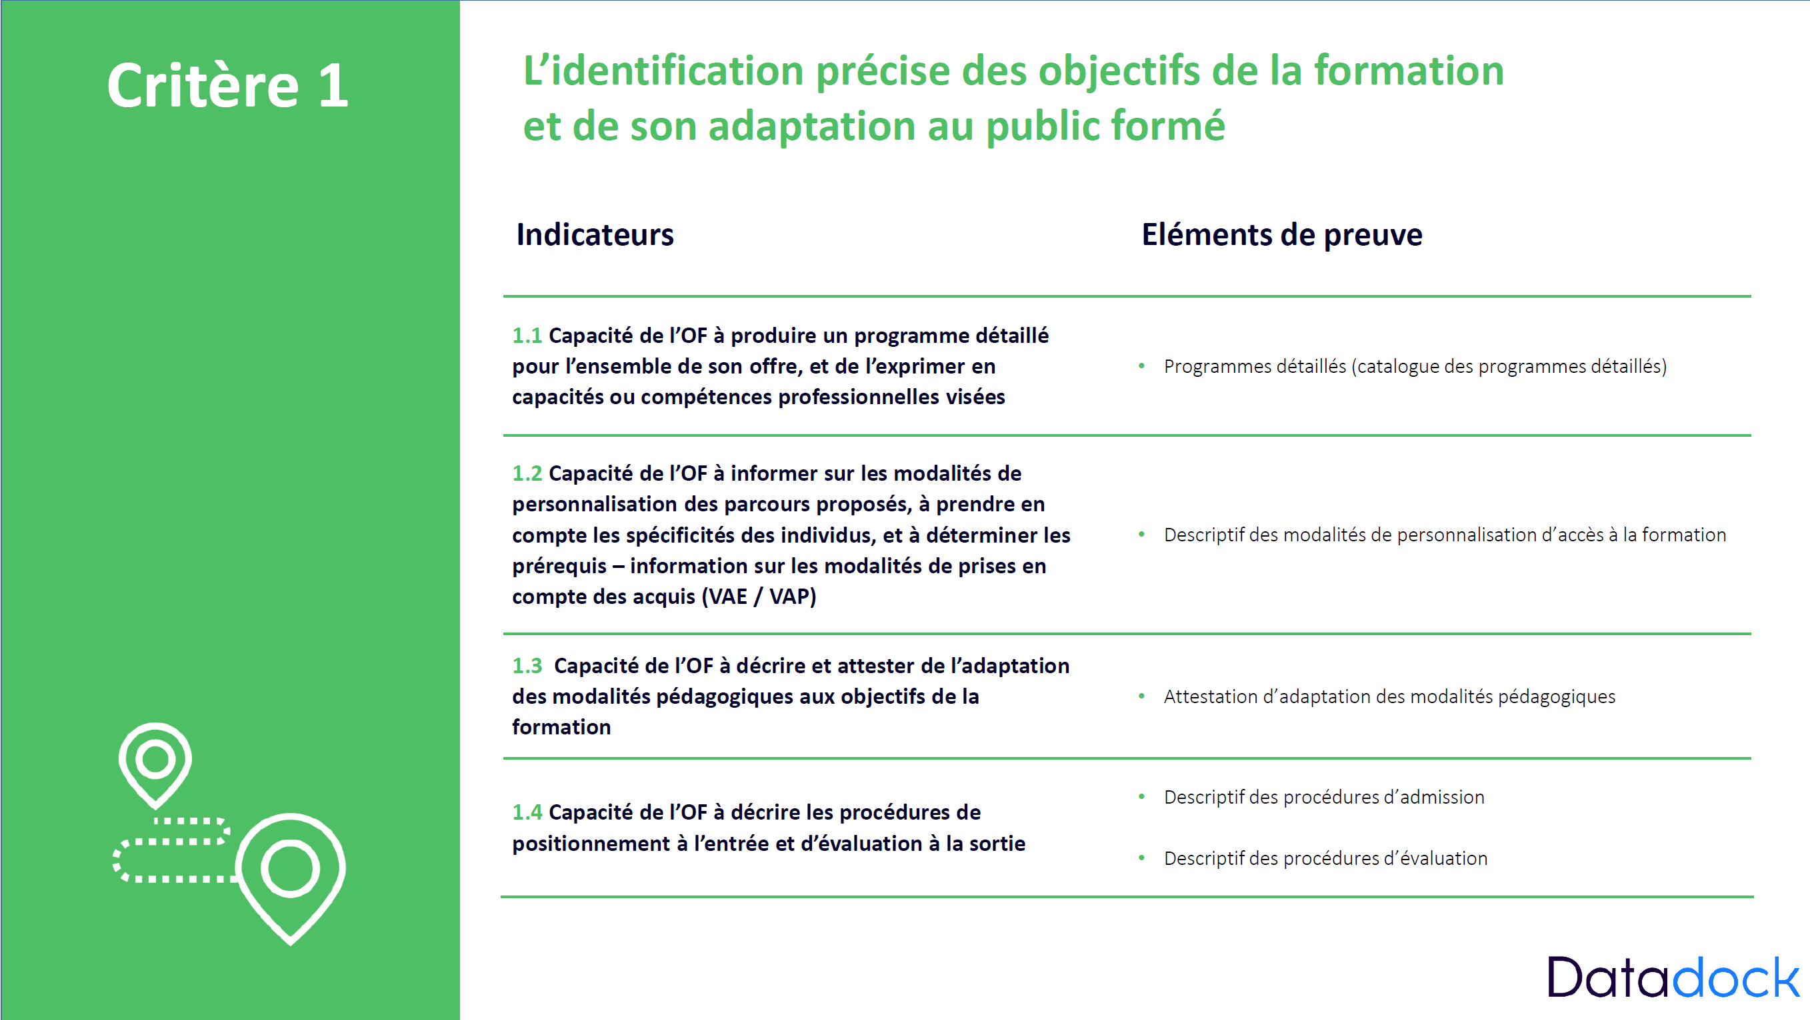
EX. Critère 1

Slide 18
Documents et enregistrements
Enregistrement
Un enregistrement atteste de l'exécution des activités, des actions de vérification ou de contrôle et mémorise les résultats obtenus.
Enregistrements = preuves
Un enregistrement peut se présenter sous forme de comptes rendus, plans d'actions, formulaires…
Exemple d'enregistrements : dossier d’inscription d’un stagiaires, plan de formation, feuille de présence, compte-rendu d'audit, bilan pédagogique …
Document
Un document nous permet de travailler.
Il peut s'agir de règlements, normes, autres documents normatifs, méthodes de travail, ainsi que de logiciels, instructions et manuels.
La documentation peut se présenter sous toute forme et sur tout type de supports.

Slide 19
Le paradigme de la nouvelle loi

Slide 20
Historique
FRANCE 1958 : Création de la fonction Qualité chez Renault
MONDE 1960 : L’ISO ( International Organization for Standardization)
FRANCE 1970 : AFNOR
MONDE 1987 : Normes ISO 9000 : 1ères versions
FRANCE 1994 : Création de l’OPQF
MONDE 2015 : ISO 9001 version 5
France 2016 : DATADOCK
France 31 Décembre 2020 : Fin du DATADOCK
France 1er Janvier 2021 : Application du référentiel unique
Notes:
En France dans les années 60 avec le nucléaire la Qualité procédurière voit le jour. Pour des raisons de sécurité tout doit être écrit rien ne doit être laissé au hasard. Des missions d’organisation ont bien lieu au Japon dès les années 70 mais sans réelle volonté.
Si Renault met en place son service qualité en 1958 les effets ne se font sentir que dans les années 80.
Dans ces mêmes années 80 un phénomène va exploser, il s’agit de la Certification ISO 9000 permettant à chaque entreprise de valider son Organisation Qualité, c’est à dire d’avoir un système répondant aux exigences de la Norme.
ANTIQUITE
MOYEN-AGE
FRANCE 1664 : COLBERT
USA 1920 : DEMING / Dr JONES (La Qualité par les Contrôles statistiques)
USA 39-45 : "Ils auraient gagné la guerre grâce à cela..."
JAPON 1946 : fondation de la JUSE
USA 1950 : Apparition du Quality Control
SI NOS FABRIQUES IMPOSENT A FORCE
DE SOIN LA QUALITE SUPERIEURE DE
NOS PRODUITS LES ETRANGERS
TROUVERONT AVANTAGE A SE FOURNIR
EN FRANCE ET LEUR ARGENT AFFLUERA
DANS NOTRE ROYAUME.

Slide 21
Définition
Définition ISO 9000
« Aptitude d'un ensemble de caractéristiques intrinsèques d'un objet (produit, service,...) à satisfaire des exigences »
SATISFACTION DES BESOINS DU CLIENT
… au moindre coût
Notes:
4
Notion de besoins explicites et implicites (exemple du Wifi)

Slide 22
Les enjeux de la Qualité
1) REDUIRE LES COUTS DE LA NON-QUALITE
(10 à 15 % de la Valeur Ajoutée annuelle d’une Société)
2) FIDELISER / DEVELOPPER LA CLIENTELE
Une clientèle de plus en plus exigeante.
(Certification obligatoire)
3) SIMPLIFIER L’ORGANISATION
La rendre plus efficace, plus productive.
4) MOBILISER LE PERSONNEL
Vers un objectif commun à tous. Passer du rang d’observateur à celui d’acteur.
Notes:
5

Slide 23
Les différents niveaux de la Qualité
Qualifications
Notes:
La certification n’est pas une fin en soi !
L’amélioration Qualité n’a pas de limite !

Slide 24
Processus
Quelles sont mes
procédures ?
(Instructions – Documents – Enregistrements …)
Qui est le responsable du processus ?
Qui est impliqué dans mon processus ?
COMMENT ?
QUI
?
Titre du processus Objectifs
CLIENT
CLIENT
ENTREES
SORTIES
COMBIEN ?
QUOI
?
Quels sont les indicateurs permettant de
s’assurer de l’efficience de mon processus ?
Quels sont les moyens nécessaires à la
réalisation de mon processus ?
(Equipements, logiciels, infrastructures …)

Slide 25
Processus
Enseignants
Accueil
Gérant
Calendrier
Vérification des heures
Documents, enregistrement
COMMENT ?
QUI
?
Titre du processus Objectifs
INSCRIPTIONS
DIPLOMES
ENTREES
SORTIES
COMBIEN ?
QUOI
?
CA
Taux de diplômés
Taux de passage d’une année/cycle sur l’autre
Turnover des enseignants
Nbre d’étudiants pas année
Taux de satisfaction étudiants/enseignants
Locaux, programmes, sites internet
Communication, contenus des cours
Support de cours, bibliothèque, matériel nécessaire
Notes:
Un indicateur est un ratio
Un indicateur est suffisamment simple pour qu’un enfant de 12 ans puisse le comprendre
Un indicateur est indiscutable, d’un accès aisé et reconnu par tous
Plus que les valeurs absolues ce sont les tendances qui comptent
Un indicateur sert à piloter un processus
Un manager ne doit / ne peut suivre que 7 indicateurs au maximum
Un indicateur est mis à jour avec une périodicité établie
Questionnaire evaluation etudiants ET Enseignants

Slide 26
Management des risques.
Principaux types de risque ?
Risques humains
Risques financiers
Risques techniques
Eviter que le risque se transforme en problème
Notes:
Humain
Délai
Financier
Techniques (nouvelle réforme, nouveau référentiel, nouvelle technologie)
Juridiques
Relevé des incidents

Slide 27
Management des risques

Slide 28
Comment éviter les risques ?
Veille pédagogique
Veille juridique
Notes:
Veille peut-être des alertes google. Il faudra en apporter la preuves
journaux

Slide 29
Définir sa stratégie Qualité pour une organisation efficace.
Le référentiel unique de certification
Caractéristiques

Slide 30

Le référentiel unique de certification
Caractéristiques
7 critères et 32 indicateurs :
22 indicateurs « tronc commun »
10 indicateurs spécifiques
Nécessité d’indiquer à l’organisme certificateur les types d’actions pour
lesquelles le prestataire sollicite la certification
Le certificat ainsi obtenu par le prestataire précisera les types de prestations couvertes
Certification multi sites uniquement pour les sites enregistrés sous un NDA (numéro de formateur) unique

Slide 31
Les changements
2018 | 2021
Avant la loi Avenir professionnel | Après la loi Avenir professionnel
« référentiels » multiples : propres à chaque financeurs + certifications et labels de la liste CNEFOP | Référentiel unique + certification unique (marque)
Procédure mixte de conformité : alternative | Certification obligatoire
Contrôle des indicateurs par les financeurs | Contrôle des indicateurs par des certificateurs accrédités
Organismes visés : tous les prestataires d’action de formation professionnelle bénéficiant des fonds publics ou mutualisés | Tous les prestataires d’actions de développement des compétences bénéficiant des fonds publics et mutualisés

Slide 32
La certification
La loi n’oblige pas les prestataires à se faire certifier
« Art. L. 6316-1. – Les prestataires mentionnés à l’article L. 6351-1 financés par un opérateur de compétences, par la commission mentionnée à l’article L. 6323-17-6, par l’Etat, par les régions, par la Caisse des dépôts et consignations, par Pôle emploi ou par l’institution mentionnée à l’article L. 5214-1 sont certifiés sur la base de critères définis par décret en Conseil d’Etat. »
La certification constitue une préemption simple vis-à-vis de l’application des critères.
« Les organismes financeurs mentionnés au même article L. 6316-1 procèdent à des contrôles afin de s’assurer de la qualité des formations effectuées. »
Nécessité d’être certifié pour être référence dans la future application CPF (compte personnel de formation)

Slide 33
Qui est concerné ?
Tous les prestataires de formation ayant recours à des financements publics et/ou mutualisés sont concernés.
La certification concerne les prestataires d’actions concourant au développement des compétences telles que définies à l’article L. 6313-1 du code du travail :
  Les actions de formation ;
  Les bilans de compétences ;
  Les actions permettant de faire valider les acquis de l’expérience, dans les conditions prévues au livre IV ;
  Les actions de formation par apprentissage, au sens de l’article L. 6211-2.

Slide 34
Organisme certificateur
.
« Art. L. 6316-2. – La certification mentionnée à l’article L. 6316-1 est délivrée par un organisme certificateur accrédité à cet effet ou en cours d’accréditation par l’instance nationale d’accréditation mentionnée à l’article 137 de la loi no 2008-776 du 4 août 2008 ... « Elle peut également être délivrée par une instance de labellisation reconnue par France compétences sur la base du référentiel national mentionné à l’article L. 6316-3 du présent code.»
« Art. L. 6316-3. – Un référentiel national déterminé par décret pris après avis de France compétences fixe les indicateurs d’appréciation des critères mentionnés à l’article L. 6316-1 ainsi que les modalités d’audit associées qui doivent être mises en oeuvre.
Ce référentiel prend notamment en compte les spécificités des publics accueillis et des actions dispensées par apprentissage

Slide 35
Choix de l’organisme certificateur
Valider la reconnaissance COFRAC
Comparer les offres (prix, conditions de suivi et de renouvellement)
Tester la réactivité des différents prestataires
Benchmarker auprès des confrères
Un fois engagé sur un certificateur il est difficile de revenir en arrière

Slide 36
Certificateurs potentiels
ORGANISME |  |  | Contact | Remarques
AFNOR CERTIFICATION | Association française de normalisation |  | Groupe AFNOR 11 rue Francis de Pressensé 93571 La Plaine Saint-Denis Cedex France Tel 0174313584 certification@afnor.org certification-personnes@afnor.org | Création 1926 Représentant français à l’ISO Normalisation - Certification
BUREAU VERITAS |  |  | Bureau Veritas Certification France 60 avenue du Général de Gaulle 92046 Paris-la-Défense Tél. 04 72 52 20 52 | Création 1828 Société Anonyme Société de services (Certification, évaluation de conformité)
ICPF & PSI |  |  | 45 boulevard Richard Wallace 92 800 Puteaux – France +33 1 82 83 56 40 | Création 1995 SAS Certification de consultant formateur
ISQ OPQF | Office professionnel pour la qualification des organismes de formation professionnelle continue |  | 96 avenue du Général Leclerc 92514 Boulogne Billancourt Tel : 01 46 99 14 55 Mail : isq-opqf@isqualification.com | Création 1994 ISQ OPQF Qualification des organismes de formation
SGS | Société Générale de Surveillance |  | Groupe SGS France 29, avenue Aristide Briand 94111 Arcueil Cedex France T+33 1 41 24 88 88 fr.certiformation@sgs.com | Création 1878 Suisse Société Anonyme Services dans les domaines du contrôle, de la vérification, de l'analyse et de la certification
Notes:
Selon chiffre d’affaire entre 1 jour et 1 jour ½ cout 1200 euros la journée

Slide 37
Calendrier
1er janvier 2021 : certification obligatoire pour les prestataires ayant recours à des financements publics et/ou mutualises (CFA 1er janvier 2022)
Avant le 1er janvier 2021 :
Application des procédures qualité issues de la loi de 2014 :
  Procédures en cours des différents financeurs (dont Datadock)
  Certifications de la liste Cnefop
  Contrôle qualité des financeurs désignés
Pour les nouveaux financeurs (comme la CDC)
  Contrôle qualité à partir de janvier 2021

Slide 38
Calendrier

Slide 39
Analyse détaillée du nouveau référentiel

Slide 40
Critère 1 : L’information des publics sur les prestations, les délais d’accès et les résultats obtenus. |  |  | Indicateur 1
Le prestataire diffuse une information accessible au public, détaillée et vérifiable sur les prestations proposées : prérequis, objectifs, durée, modalités et délais d'accès, tarifs, contacts, méthodes mobilisées et modalités d’évaluation, accessibilité aux personnes handicapées.
Formation | Bilan de compétence | VAE | Formation par l’apprentissage
Etablissement du catalogue (sens large) de formation. Information détaillée et vérifiable : Information suffisamment précisée et d’un accès aisé. Rubriques obligatoires : Public visé par la formation (Fonction occupée, besoin, situation professionnelle …) Prérequis (Diplôme, niveau, connaissances, formations déjà suivies, âge mini/maxi …) Objectifs de la formation (dont les objectifs opérationnels : objectifs dont l’atteinte est vérifiable) Durée de la formation et modalités d’organisation (Dates et horaires) – Rythme (Alternance …) Programme de la formation Modalité d’accès : évaluation – test – quizz - entretien Délais d’accès : rentrées, sessions, temps éventuellement nécessaire à l’obtention du financement Tarif : accès au Conditions Générales de Vente (modalités de paiement …) Contacts : téléphone, mail, adresse. Moyens et méthodes pédagogiques (présentiel – blended – e-learning) Evaluation de la formation / sanction de la formation (Diplôme, certificat, attestation, test, quizz, questionnaires..) Financements possibles Effectifs (Mini-Maxi) Accessibilité au personnes handicapées (utilisation possible de symboles)

Slide 41
Critère 1 : L’information des publics sur les prestations, les délais d’accès et les résultats obtenus. |  |  | Indicateur 1
Le prestataire diffuse une information accessible au public, détaillée et vérifiable sur les prestations proposées : prérequis, objectifs, durée, modalités et délais d'accès, tarifs, contacts, méthodes mobilisées et modalités d’évaluation, accessibilité aux personnes handicapées.
Formation | Bilan de compétence | VAE | Formation par l’apprentissage
Dans le cadre des formations spécifiques (à la carte) décrire les informations à collecter (demande, objectifs, public, conditions d’organisation…) et le moyen d’enregistrement ❗️Attention à la cohérence entre le site internet, le catalogue papier et les fiches formations Preuves : site internet, catalogue, flyers, fiches formations, réseaux sociaux, emailing … Attention également à la cohérence si vous êtes référencés sur d’autres sites que le votre.

Slide 42
Critère 1 : L’information des publics sur les prestations, les délais d’accès et les résultats obtenus. |  |  | Indicateur 2
Le prestataire diffuse des indicateurs de résultats adaptés à la nature des prestations mises en œuvre et des publics accueillis.
Formation | Bilan de compétence | VAE | Formation par l’apprentissage
Indicateurs de résultats Indice de satisfaction des stagiaires (à chaud/à froid) Pourcentage d’insertion (après une durée déterminée) Pourcentage de retour à l’emploi (après une durée déterminée) Pourcentage réussite aux examens (après une durée déterminée) … Le prestataire diffuse ! Vous ne devez pas simplement mettre en œuvre les indicateurs. Vous devez les diffuser : site internet.

Slide 43
Critère 1 : L’information des publics sur les prestations, les délais d’accès et les résultats obtenus. |  |  | Indicateur 3 SPECIFIQUE
Lorsque le prestataire met en œuvre des prestations conduisant à une certification professionnelle, il informe sur les taux d’obtention des certifications préparées, les possibilités de valider un/ou des blocs de compétences, ainsi que sur les équivalences, passerelles, suites de parcours et les débouchés.
Formation | Bilan de compétence | VAE | Formation par l’apprentissage
Pourcentage réussite aux examens Possibilité de passer des blocs de compétences (ex : CCP, unités de valeur / unités d’enseignement) pour obtenir un diplôme Niveau du diplôme ou de la certification Ex : Brevet Professionnel de niveau 4 (ex niveau IV) est un équivalent du BAC Passerelles : certains BTS peuvent permettre d’accéder à un diplôme d’ingénieur Suite de parcours : poursuite d’étude Débouchés : métiers préparés, secteurs d’embauche …

Slide 44
Critère 2 : L’identification précise des objectifs des prestations et leur adaptation aux publics bénéficiaires lors de la conception des actions. |  |  | Indicateur 4
Le prestataire analyse le besoin du bénéficiaire en lien avec l’entreprise et/ou le financeur concerné(s).
Formation | Bilan de compétence | VAE | Formation par l’apprentissage
Analyse du besoin : Entretien avec le candidat : nécessité d’un enregistrement Rappel de la pertinence de la formation dans le devis Cas du CPF de transition : formulaire d’entretien de positionnement Formation sur mesure (formation en Intra) : processus d’ingénierie pédagogique

Slide 45
Critère 2 : L’identification précise des objectifs des prestations et leur adaptation aux publics bénéficiaires lors de la conception des actions. |  |  | Indicateur 5
Le prestataire définit les objectifs opérationnels et évaluables de la prestation.
Formation | Bilan de compétence | VAE | Formation par l’apprentissage
Objectifs opérationnels Formation courte : Compétences à acquérir Evaluation : quizz, questionnaire de satisfaction, test. Formation longue : Compétences à acquérir Validation par un diplôme, un certificat

Slide 46
Critère 2 : L’identification précise des objectifs des prestations et leur adaptation aux publics bénéficiaires lors de la conception des actions. |  |  | Indicateur 6
Le prestataire établit les contenus et les modalités de mise en œuvre de la prestation, adaptés aux objectifs définis et aux publics bénéficiaires.
Formation | Bilan de compétence | VAE | Formation par l’apprentissage
CAS NOUVELLE FORMATION Ingénierie de la formation : être capable de démontrer que les contenus et les modalités de mise en œuvre de la prestation sont adaptés aux objectifs définiis et aux publics bénéficiaires. Phase 1 : Définition du besoin Client / Contexte de la demande : Objectifs de la formation : identification précise des objectifs et attentes du stagiaire et de l’organisation. Description du public concerné : Spécificités en terme d’organisation (calendrier, durée, coût, lieu, etc.) : Phase 2 : Faisabilité Compétences nécessaires sur le plan technique Moyens matériels adéquats disponibles Ressources disponibles pour développer dans les délais appropriés la formation Agréments et autres autorisations nécessaires Conclusions sur la faisabilité Phase 3 : Elaboration. Description de l’offre , Supports pédagogiques Référentiel de formation Guide d’animation Liste du matériel spécifique Eléments d’évaluation des acquis (si applicable) Résultat revue Session test Responsable pédagogique Equipe (préciser les rôles) VALIDATION (Direction centre / Direction pédagogique)

Slide 47
Critère 3 : L’adaptation des prestations et des modalités d’accueil, d’accompagnement, de suivi et d’évaluation aux publics bénéficiaires lors de la mise en œuvre des actions. |  |  | Indicateur 9
Le prestataire informe les publics bénéficiaires sur les conditions de déroulement de la prestation.
Formation | Bilan de compétence | VAE | Formation par l’apprentissage
Livret d’accueil CGV : signées (conditions d’annulation) Formation courte Convocation Présentation de début de formation Rappel du programme Formation longue Convocation Réunion d’information en début de formation longue Calendrier Planning

Slide 48
Critère 3 : L’adaptation des prestations et des modalités d’accueil, d’accompagnement, de suivi et d’évaluation aux publics bénéficiaires lors de la mise en œuvre des actions. |  |  | Indicateur 10
Le prestataire met en œuvre et adapte la prestation, l’accompagnement et le suivi aux publics bénéficiaires.
Formation | Bilan de compétence | VAE | Formation par l’apprentissage
Formation courte : Questionnaire préalable Demande des attentes en début de formation Question en début de formation Formation longue : Bulletin Relevés de note Appréciations

Slide 49
Critère 3 : L’adaptation des prestations et des modalités d’accueil, d’accompagnement, de suivi et d’évaluation aux publics bénéficiaires lors de la mise en œuvre des actions. |  |  | Indicateur 11
Le prestataire évalue l’atteinte par les publics bénéficiaires des objectifs de la prestation.
Formation | Bilan de compétence | VAE | Formation par l’apprentissage
Formation courte Questionnaire Quizz Formation longue Bulletins Notes Diplôme / Certification Questionnaire

Slide 50
Critère 3 : L’adaptation des prestations et des modalités d’accueil, d’accompagnement, de suivi et d’évaluation aux publics bénéficiaires lors de la mise en œuvre des actions. |  |  | Indicateur 12
Le prestataire décrit et met en œuvre les mesures pour favoriser l’engagement des bénéficiaires et prévenir les abandons.
Formation | Bilan de compétence | VAE | Formation par l’apprentissage
Décrit signifie que dans ce cas il faut un document. Recueil des attentes en début de formation Point journalier Bureau des élèves Conseil de classe Entretien individuels Coaching Bulletin de notes (appréciations)

Slide 51
Critère 3 : L’adaptation des prestations et des modalités d’accueil, d’accompagnement, de suivi et d’évaluation aux publics bénéficiaires lors de la mise en œuvre des actions. |  |  | Indicateur 16 SPECIFIQUE
Lorsque le prestataire met en œuvre des formations conduisant à une certification professionnelle, il s’assure que les conditions de présentation des bénéficiaires à la certification respectent les exigences formelles de l’autorité́ de certification.
Formation | Bilan de compétence | VAE | Formation par l’apprentissage
Selon les référentiels : Recevabilité du dossier (diplômes déjà acquis, équivalences, données personnelles, expérience professionnelle ..) Minimum d’heures de formation effectivement suivies (assiduité) Stage ou les périodes entreprises (certificats entreprises) Inscription sur les plateformes

Slide 52
Critère 4 : L’adaptation des moyens pédagogiques, techniques et d’encadrement des prestations lors de la mise en œuvre des actions. |  |  | Indicateur 17
Le prestataire met à disposition ou s’assure de la mise à disposition des moyens humains et techniques adaptes et d’un environnement approprié (conditions, locaux, équipements, plateaux techniques...).
Formation | Bilan de compétence | VAE | Formation par l’apprentissage
Moyens humains. Elément de preuve : organigramme avec les différentes fonctions (Direction, pédagogie, accueil, administration, conseillers en formation …) en adéquation avec votre taille et vos prestations. Moyens technique : Descriptif des moyens matériels : surfaces, mobilier, informatique (serveur, internet débit, PC, imprimantes logiciel ), fournitures, matériel pédagogique (tableaux, rétroprojecteurs…), matériel technique (sécurité, machines...), électroménager… Environnement ERP - Rapport de la commission sécurité – Plan des locaux Attention au terme « s’assure » : cas de la sous-traitance. Vous devez prendre les même dispositions. Soit le sous-traitant est lui-même certifié Soit vous devez vous-même vous assurer que les moyens et l’environnement est adapté. Vous devrez fournir des preuves : Certification du sous-traitant Rapport de visite ERP

Slide 53
Critère 4 : L’adaptation des moyens pédagogiques, techniques et d’encadrement des prestations lors de la mise en œuvre des actions. |  |  | Indicateur 18
Le prestataire mobilise et coordonne les différents intervenants internes et/ou externes (pédagogiques, administratifs, logistiques, commerciaux ...).
Formation | Bilan de compétence | VAE | Formation par l’apprentissage
Mobilise Organigramme Définitions de fonction Tableau de répartition des tâches Coordonne Réunions pédagogiques (présentations) Réunion de rentrée des intervenants Distribution / accès aux plannings

Slide 54
Critère 4 : L’adaptation des moyens pédagogiques, techniques et d’encadrement des prestations lors de la mise en œuvre des actions. |  |  | Indicateur 19
Le prestataire met à disposition du bénéficiaire des ressources pédagogiques et permet à celui-ci de se les approprier.
Formation | Bilan de compétence | VAE | Formation par l’apprentissage
Ressources pédagogiques : cours (papier, présentation, documents électroniques) + livres / ouvrages Mode de distribution : photocopies, envoi par mail, dossiers partagés, bibliographie, centre de documentation

Slide 55
Critère 5 : La qualification et la professionnalisation des personnels charges des prestations. |  |  | Indicateur 21
Le prestataire détermine, mobilise et évalue les compétences des différents intervenants internes et/ou externes, adaptées aux prestations.
Formation | Bilan de compétence | VAE | Formation par l’apprentissage
Détermine : Fiche /description de fonction (signée par l’intéressé) Il doit y avoir une adéquation entre le personnel en place et la taille du prestataire. Pour les formateurs : adéquation entre les formateurs et les formations dispensées Dossiers intervenants : CV – Diplômes – Fiche de poste – Plan de cours – Exemple de cours – NDA (numéro de formation) (si extérieur) Mobilise coordination : Réunions intervenants Communications Evalue Système d’évaluation des compétences

Slide 56
Critère 5 : La qualification et la professionnalisation des personnels charges des prestations. |  |  | Indicateur 22
Le prestataire entretient et développe les compétences des personnels salaries, adaptées aux prestations.
Formation | Bilan de compétence | VAE | Formation par l’apprentissage
Plan de formation pour l’ensemble du personnel Quoi Qui Quand Ou Comment Combien Pourquoi Formation internes MOOC, e-learning Webinaires Réunion techniques comités Preuves : Plan de formation Attestations de formation (Dans le dossier formateur)

Slide 57
Critère 6 : L’inscription du prestataire dans son environnement socio-économique. |  |  | Indicateur 23
Le prestataire réalise une veille légale et règlementaire sur le champ de la formation professionnelle.
Formation | Bilan de compétence | VAE | Formation par l’apprentissage
Veille légale et réglementaire : être capable de connaitre/d’anticiper les évolutions, les lois et les règlements applicables à son secteur d’activité. Moyens et preuves : Adhésion aux organisations de son secteur (Centre Inffo, FFP, …) Abonnement aux revues Alertes Google Séminaires Formations Abonnement aux newsletters

Slide 58
Critère 6 : L’inscription du prestataire dans son environnement socio-économique. |  |  | Indicateur 24
Le prestataire réalise une veille sur les évolutions des compétences, des métiers et des emplois dans ses secteurs d’intervention, et en exploite les résultats.
Formation | Bilan de compétence | VAE | Formation par l’apprentissage
Veille sur les évolutions des compétences, des métiers et des emplois: être capable de connaitre/d’anticiper les évolutions majeures dans ses secteurs d’interventions. Moyens et preuves : Alertes Google Adhésion aux syndicats professionnels Séminaires Formations Abonnement aux newsletters Exploiter les résultats : Modification des programmes de formations Entrées / sorties de formations dans le catalogue Données d’entrées pour le plan de formation

Slide 59
Critère 6 : L’inscription du prestataire dans son environnement socio-économique. |  |  | Indicateur 25
Le prestataire réalise une veille sur les innovations pédagogiques et technologiques permettant une évolution de ses prestations.
Formation | Bilan de compétence | VAE | Formation par l’apprentissage
Veille sur les évolutions pédagogique et technologiques: être capable de connaitre/d’anticiper les innovations dans ce domaine. Moyens et preuves : Alertes Google Salons Essai de logiciels Evolution des prestations : E-learning Nouveaux logiciels de gestion pédagogique Applications innovantes

Slide 60
Critère 6 : L’inscription du prestataire dans son environnement socio-économique. |  |  | Indicateur 26
Le prestataire mobilise les expertises, outils et réseaux nécessaires pour l’aider à accueillir, accompagner/former ou orienter les publics en situation de handicap.
Formation | Bilan de compétence | VAE | Formation par l’apprentissage
Personne en charge des publics en situation de handicap (nommée dans l’organigramme) Contacts (institutions, associations) Postes aménagés

Slide 61
Critère 6 : L’inscription du prestataire dans son environnement socio-économique. |  |  | Indicateur 27
Lorsque le prestataire fait appel à la sous-traitance ou au portage salarial, il s’assure du respect de la conformité́ au présent référentiel.
Formation | Bilan de compétence | VAE | Formation par l’apprentissage
2 solutions : Exiger que le sous-traitant ou l’intervenant en portage salarial soit certifié. ` S’assurez-vous-même du respect de la conformité du présent référentiel.

Slide 62
Critère 6 : L’inscription du prestataire dans son environnement socio-économique. |  |  | Indicateur 28
Lorsque les prestations dispensées au bénéficiaire comprennent des périodes de formation en situation de travail, le prestataire mobilise son réseau de partenaires socio-économiques pour Co-construire l’ingénierie de formation et favoriser l’accueil en entreprise.
Formation | Bilan de compétence | VAE | Formation par l’apprentissage
Réseau d’entreprises partenaires (liste) Intervention des professionnels dans le cycle de formation Comité métiers Commission des titres d’ingénieur

Slide 63
Critère 7 : La mise en œuvre d’une démarche d’amélioration par le traitement des appréciations et des réclamations. |  |  | Indicateur 30
Le prestataire recueille les appréciations des parties prenantes : bénéficiaires, financeurs, équipes pédagogiques et entreprises concernées.
Formation | Bilan de compétence | VAE | Formation par l’apprentissage
Questionnaires de satisfaction pour l’ensemble des parties prenantes Mode : Papier (en fin de formation) Electronique Téléphonique (avec enregistrement) Appréciations bénéficiaire : En fin de formation (à chaud) Peut rester anonyme Rubriques - les informations transmises préalablement à la formation - la cohérence entre les objectifs définis et la formation dispensée - la cohérence entre les attentes du stagiaire et la formation dispensée - la qualité́ des conditions d’accueil (locaux, matériel, etc.) - la qualité́ des moyens pédagogiques mis en œuvre (supports, etc.) - la qualité́ pédagogique du formateur / intervenant Appréciation globale Rubrique remarques et points à améliorer Après une période « suffisante » de retour à l’activité (à froid) Appréciation globale

Slide 64
Critère 7 : La mise en œuvre d’une démarche d’amélioration par le traitement des appréciations et des réclamations. |  |  | Indicateur 30
Le prestataire recueille les appréciations des parties prenantes : bénéficiaires, financeurs, équipes pédagogiques et entreprises concernées.
Formation | Bilan de compétence | VAE | Formation par l’apprentissage
Appréciations bénéficiaire (suite) : Après une période « suffisante » de retour à l’activité (à froid) Appréciation globale Connaissances acquises Organisation de la formation (Cours, pédagogie, suivi …) Centre de formation (Locaux, vie dans le centre…) Utilité pour votre carrière professionnelle / votre poste actuel. Suivi après votre formation Perspectives d’évolution suite à cette formation Mais aussi (et afin de constituer vos indicateurs : Poste occupé Type de contrat Entreprise

Slide 65
Critère 7 : La mise en œuvre d’une démarche d’amélioration par le traitement des appréciations et des réclamations. réclamant |  |  | Indicateur 31
Le prestataire met en œuvre des modalités de traitement des difficultés rencontrées par les parties prenantes, des réclamations exprimées par ces dernières, des aléas survenus en cours de prestation.
Formation | Bilan de compétence | VAE | Formation par l’apprentissage
Nécessité de tracer les difficultés, réclamations et aléas. Prise en compte Analyse Actions correctives Suivi Constat de l’efficacité des actions (Il ne s’agit pas uniquement de les répertorier) Solutions possible Tableau des incidents avec les rubriques suivantes. Date incident Pilote Mode (Oral, téléphone, email …) Nom du réclament Motif Date de la prise en compte Analyse Action Date de clôture

Slide 66
Critère 7 : La mise en œuvre d’une démarche d’amélioration par le traitement des appréciations et des réclamations. |  |  | Indicateur 32
Le prestataire met en œuvre des mesures d’amélioration à partir de l’analyse des appréciations et des réclamations.
Formation | Bilan de compétence | VAE | Formation par l’apprentissage
Mise en place Bilan Qualité annuel. Rubriques : Suivi actions plan année N-1 Analyse de la satisfaction stagiaire Analyse de la satisfaction organisations (entreprises) Analyse de la satisfaction partenaires financeurs Analyse satisfaction formateurs Résultats examens Gestion des réclamations Synthèse générale

Slide 67
L’AUDIT

Slide 68
Audit (selon Norme ISO 9000)
Processus méthodique, indépendant et documenté, permettant d’obtenir des preuves objectives et de les évaluer de manière objective pour déterminer dans quelle mesure les critères d’audit sont satisfaits.

Slide 69
Un audit
Externe :
Tierce partie : organisme de certification
Seconde partie : client
Interne : par un auditeur interne ou un consultant
Dans tous les cas l’auditeur doit être qualifié

Slide 70
Un audit
Système : sur l’ensemble du système Qualité
Processus : sur une partie du système Qualité

Slide 71
Vérification de la conformité
REFERENTIEL
(Critères)
AUDIT
CE QUI A ETE MIS EN PLACE
(Critères et preuves)
CE QUI EST FAIT
(Preuves)

Slide 72
Verification de l’efficacité
Pour l’auditeur
Comment vérifier l’efficacité ?
Résultats des indicateurs
Résultats relatifs à l’insatisfaction du client
Résultats des actions d’amélioration
La réactivité aux écarts précédents

Slide 73
Processus d’audit pour le référentiel unique
N° | Etape | Remarque | Timing
0 | Choix de l’organisme certificateur
1 | Prise de contact | Téléphone
2 | Transmission de documents à l’organisme certificateur | Raison sociale de l’organisme NDA (numero de formateur) Type d’actions concernées Liste des sites dépendants du NDA Certifications ou Label déjà obtenu Période souhaitée de l’audit Dernier BPF (pour validation CA)
3 | Signature contrat
4 | Envoi du planning de l’audit à au prestataire de formation | Avec la liste des indicateurs concernés | 1 mois avant audit
5 | Audit initial sur site | Durée variable Sur site
6 | Émission du certificat | En fonction décision du comité de certification (et selon avis auditeur) | Fonction des éventuelles non-conformités (majeures ou mineures)
7 | Audit de suivi | Sur site ou à distance Analyse de tous les critères Autres sites si multisites Vérifications des plans d’actions sur les non-conformités éventuelles des l’audit initial | 18 mois après Audit initial
8 | Audit de renouvellement | Sur site | 18 mois après audit de suivi

Slide 75
Conditions d’obtention
0 non-conformité : certification (après approbation conseil de certification)
Moins de 5 non-conformités mineures -> envoi plan d’actions avant 6 mois -> certification (après approbation conseil de certification).
Non-conformité(s) majeures -> envoi plan d’action avant 3 mois -> vérification de l’application -> certification (après approbation conseil de certification).

Slide 76
Non-conformité
Type | Motif | Exemple
Majeure | Non prise en compte de l’indicateur ou prise en compte partielle qui remet en cause la qualité́ de la prestation. | Absence plan de formation Les contenus de la prestation ne correspondent pas aux exigences de la certification visée | Vérification de la mise en œuvre d’actions correctives sous 3 mois - Sinon, suspension de la certification (en suivi ou renouvellement) - Pour lever la suspension : constat par le certificateur du retour en conformité́
Mineure | Prise en compte partiel d’un indicateur qui ne remt pas en cause la Qualité de la prestation | Attestation de fin de formation de répond pas à article L 6313-1 du Code du travail Pas de preuve d’acceptation des CGV par le client | Mise en place d’un plan d’actions correctives - Le mettre en œuvre dans les 6 mois - Vérification lors de l’audit suivant - Sinon, requalification en non- conformité́ majeure
 | 5 non-conformités mineures = 1 non-conformité majeure

Slide 77
Déroulement d’un audit

Slide 78
Déroulement d’un audit
Avant :
Etablissement du planning (auditeur)
Préparation de l’audit (audité)
Pendant
Réunion d’ouverture (Tous)
Examen en salle (Audités concernés)
Examen sur le terrain (Audités concernés)
Rédaction des conclusions préliminaires (auditeur)
Restitution (auditeur)
Après
Communication du rapport définitif (auditeur)
Etablissement du plan d’actions (audité)

Slide 79
Bonnes pratiques de l’audité
Préparation de l’audit
Anticipation de l’auditeur
Répondre hors sujet ou insister pour présenter à l’auditeur ce qu’il n’a pas demandé
Adopter une attitude négative
Argumenter au-delà de la question de l’auditeur
Répondre à une question qui n’est pas de son domaine de compétence
Accepter un écart injustifié
Contester un écart justifié
Laisser transparaître ses émotions
Manquer d’affirmation : « oui, normalement, je crois bien qu’on le fait »
Laisser l’auditeur seul (sauf à sa demande).

Slide 80
Les 7 règles d’or de l’audité
- Rend tes processus maîtrisés et robustes ;
- Approprie-toi le référentiel de l’audit ;
- Donne confiance à l’auditeur ;
- Comprend les objectifs de l’auditeur ;
- Répond à ses objectifs ;
- Reste maître de toi en toute circonstance ;
- Adapte toi aux particularités de l’auditeur.

Slide 81
GLOSSAIRE

Slide 82
Les OPCA
  La loi du 5 mars 2014 a chargé les Organismes paritaires collecteurs agréés (OPCA) de la collecte de la “contribution unique“ due par les employeurs (collecte de la contribution pour la formation continue, élargie aux contributions du Congé individuel de formation – CIF). Leur rôle de financeur de la formation des salariés est maintenu (financement d’actions dans le cadre du CPF, du CIF, du contrat de professionnalisation...) et ils sont chargés désormais de collecter la taxe d’apprentissage, d’assurer la qualité des formations financées et d’accompagner les employeurs, notamment les TPE-PME, pour améliorer l’information et l’accès à la formation des salariés.
Le CNEFOP
  Créé par la loi du 5 mars 2014, le Conseil national de l’emploi, de la formation et de l’orientation professionnelle (CNEFOP) se substitue au Conseil national de l’emploi et au Conseil national de la formation professionnelle tout au long de la vie. Il réunit l’État (12 ministères dont les ministères de l’Emploi et de la Formation professionnelle et l’Éducation nationale), les Régions, les partenaires sociaux représentatifs au niveau national et interprofessionnel ou multi-professionnel, ainsi que les chambres consulaires et les principaux opérateurs du champ. C’est une instance de consultation sur l’ensemble des textes légaux et réglementaires du champ, de concertation, de suivi, de coordination et d’évaluation des politiques de l’emploi, de la formation professionnelle initiale et continue et de l’orientation tout au long de la vie.

Slide 83
Le RNCP, Répertoire national des certifications professionnelles
Créé en 2002, le RNCP permet d’identifier dans un espace unique les certifications "à finalité professionnelle". Il est administré par la CNCP.
La CNCP établit et tient à jour le Répertoire national des certifications professionnelles (RNCP).
Elle a comme fonctions :
  Instruire les demandes d’enregistrement des certifications professionnelles,
  Examiner en premier ressort les compétences (principalement professionnelles), connaissances, aptitudes attestées,
  Examiner la fiabilité du processus mis en oeuvre pour cette certification (ingénierie),
  S’intéresser au résultat du parcours de qualification quel qu’il soit (formation, expérience),
  Veiller au renouvellement et à l’adaptation des titres et diplômes, à l’évolution des qualifications et de l’organisation du travail,
  Informer sur les correspondances entre les diverses certifications existantes.
Le RNCP met à la disposition de tous une fiche descriptive identifiant les métiers, les emplois ou les fonctions visés, les activités correspondantes, les compétences validées et les modalités d’accès des diplômes et titres à finalité professionnelle ayant fait l’objet d’une demande d’inscription au RNCP.
Toute certification (titre, diplôme, certificat…) enregistrée fait l’objet d’un texte officiel publié au Journal officiel de la République française et est reconnue par l’État, à l’exception des CQP.
Les diplômes et titres sont classés par domaine d’activité et par niveau.

Slide 84
Partie intéressée (Partie prenante)
Définition (ISO 9001)
Personne ou organisme qui peut soit influer sur une décision ou une activité, soit être influencée ou s’estimer influencée par une décision ou une activité
Entreprise
Stagiaires
Financeurs
Intervenants

Slide 85
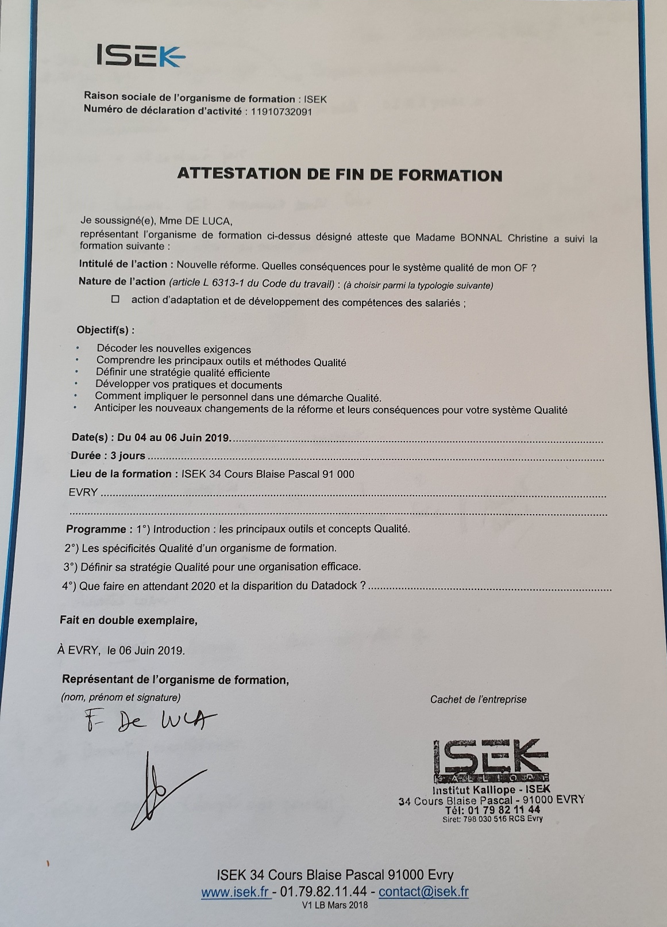
Exemple attestation de fin de formation

Slide 86
Les différents types d’action de formation
L’article 6313-1 entre dans les détails, en dressant une liste (exclusive) de la quinzaine de types d’actions « qui entrent dans le champ d’application des dispositions relatives à la formation professionnelle continue ». On y trouve trois types d’entrées :
  – des expressions générales comme la préparation à la vie professionnelle, l’adaptation et le développement des compétences, la promotion professionnelle, l’acquisition, l’entretien ou le perfectionnement de connaissances, la conversion ;
  – des actions de formation spécifiques, comme « l’économie et la gestion de l’entreprise » (sans doute à destination des créateurs), l’égalité professionnelle, les dispositifs d’épargne salariale et d’épargne retraite, l’apprentissage et la maîtrise du français, le développement durable, la radioprotection ;
  – des dispositifs spécifiques, comme le bilan de compétences, l’accompagnement à la création d’entreprise, la validation des acquis de l’expérience (VAE), et même la participation à un jury de VAE.

Slide 87
Quelles sont les catégories d’actions relevant du champ de la formation professionnelle ?
Le Code du travail détermine des catégories d’actions relevant de la typologie des actions de formation professionnelle (articles L. 6313-1 et suivants). Toute action éligible doit relever d’une de ces catégories :
Catégorie d’action | OBJECTIFS
Adaptation et développement des compétences des salariés | Favoriser l’adaptation des salariés au poste de travail, à l'évolution des emplois, leur maintien dans l'emploi, participer au développement de leurs compétences
Promotion professionnelle | Acquérir une qualification plus élevée
Validation des acquis de l’expérience (VAE)* | Acquisition d'un diplôme, d'un titre à finalité professionnelle ou d'un certificat de qualification figurant sur une liste établie par la commission paritaire nationale de l'emploi d'une branche professionnelle et enregistré dans le répertoire national des certifications professionnelles (RNCP) (voir 6.1)

Slide 88
Quelles sont les actions qui ne relèvent pas de la typologie des actions de formation professionnelle ?
La doctrine de l’Administration en charge de la formation professionnelle, exprimée par voie de circulaires et à l’occasion d’opérations de contrôle, permet d’identifier un certain nombre de catégories d’actions ne relevant pas de la typologie de la formation professionnelle :
-> les actions à prédominance psychothéraeutique et de development personnel sans finalité professionnelle (voir 9.2) ;
-> la transmission de la culture de l’entreprise, l’accueil et l’intégration dans l’entre- prise sans transmission des savoirs nécessaires à la maîtrise du poste de travail ;
-> les activités de loisir et de détente ;
-> la simple transmission de modes opératoires (formation «sur le tas») ;
-> les actions de prévention des conduites addictives (alcoolisme, tabagisme, toxico- manie) destinées aux publics exposés à ces risques ;
-….

Slide 89
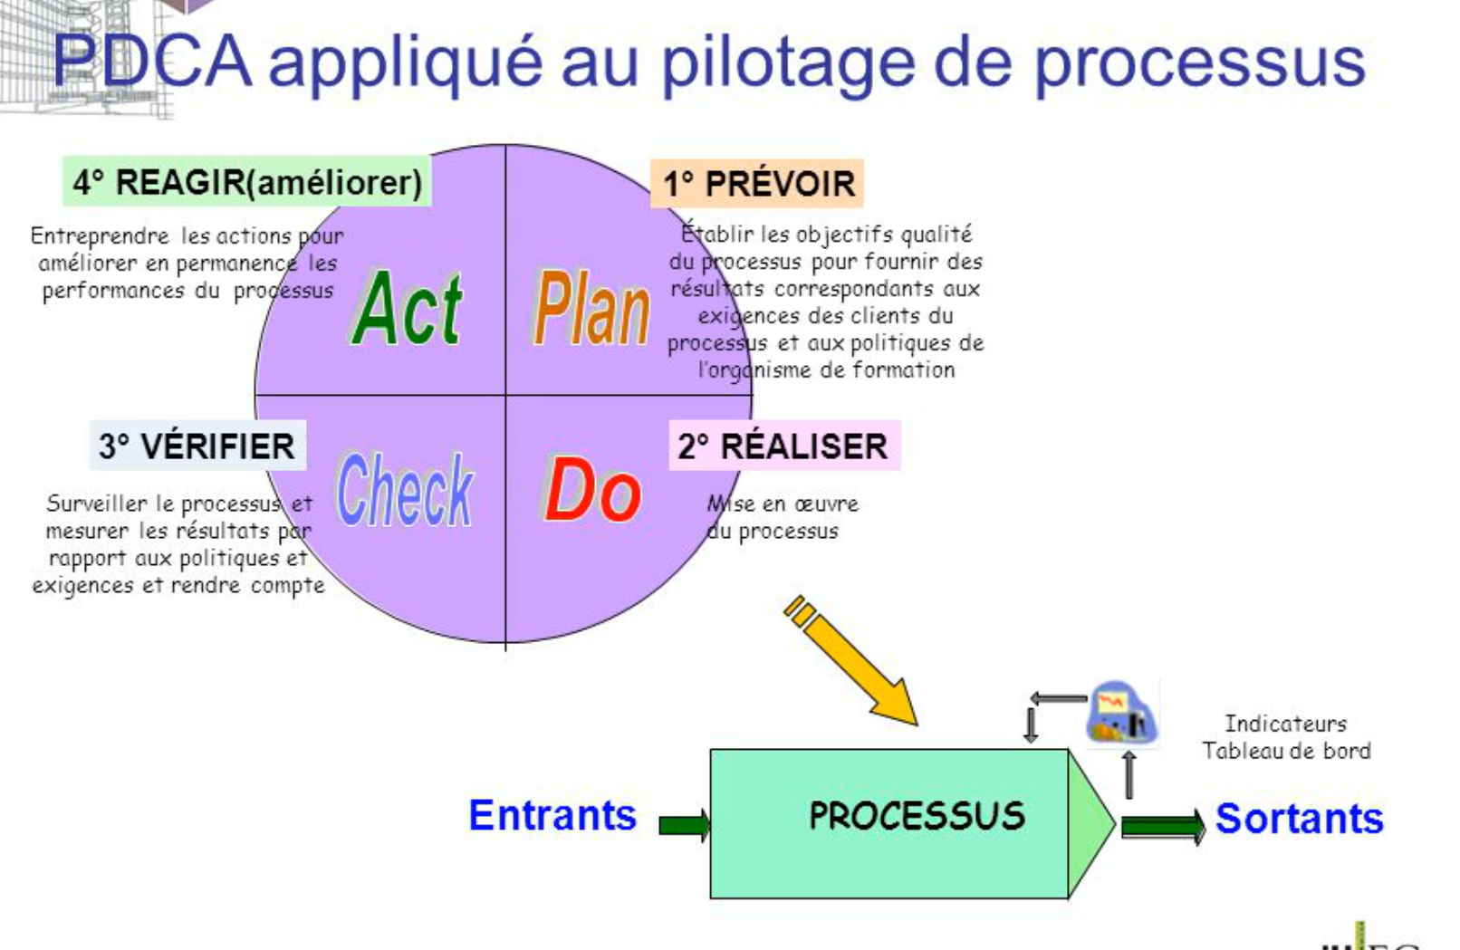

Slide 90
QUESTIONS
Notes:
1

